Slide 1
Modelos log lineales en polls
Antonio Manguart Páez

Slide 2
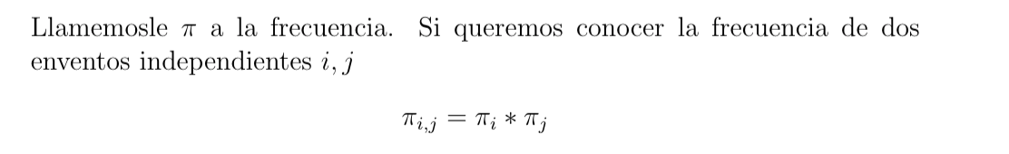
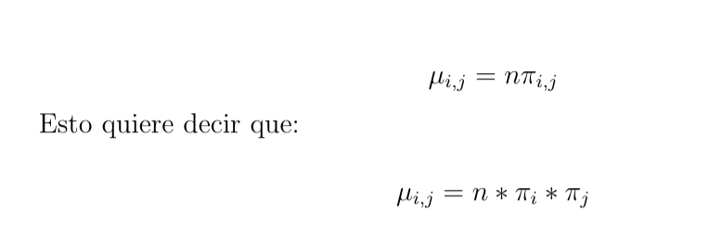

Slide 3
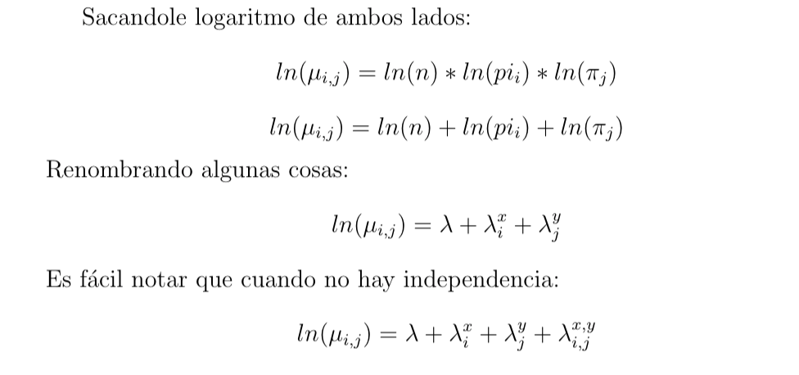

Slide 4
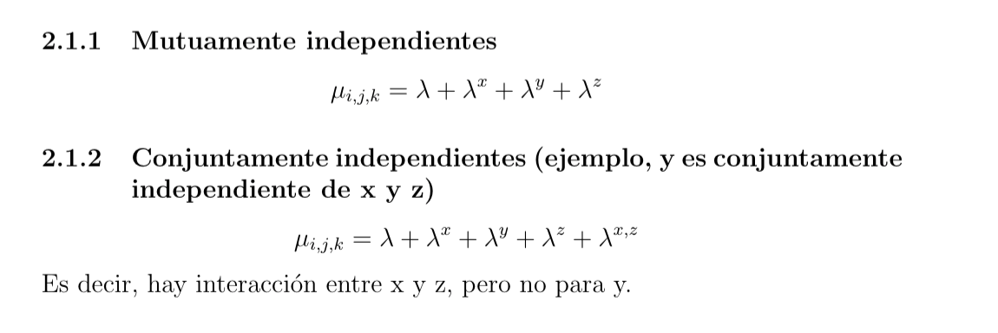

Slide 5
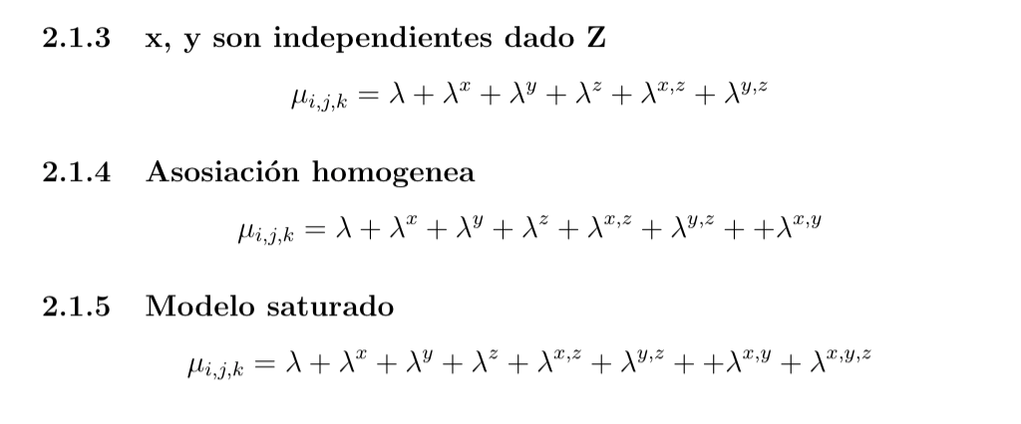

Slide 6
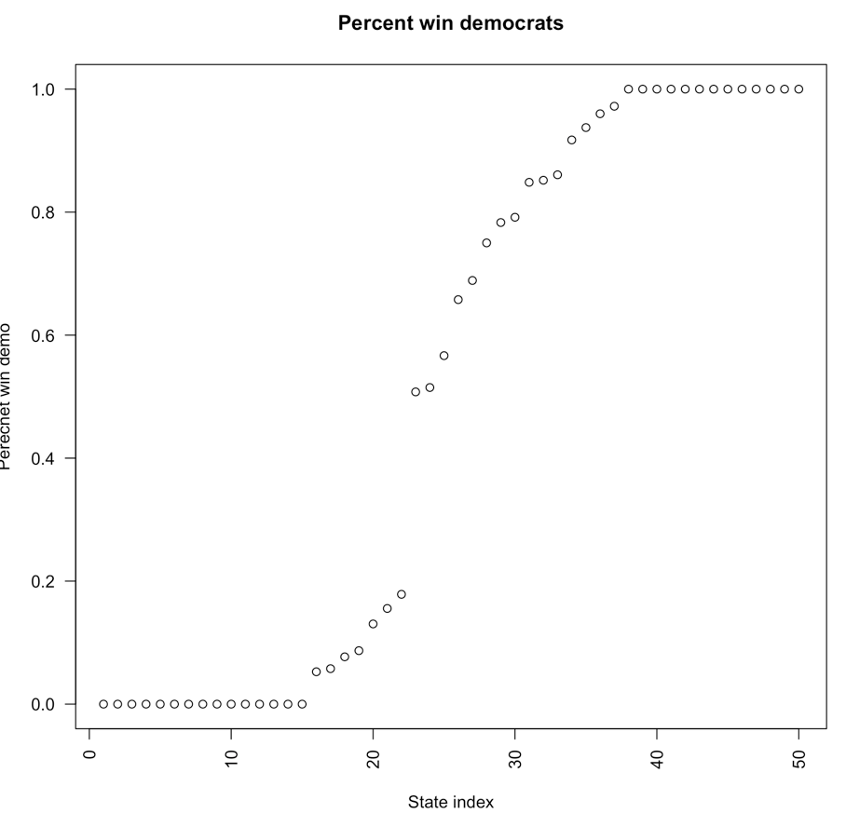

Slide 7
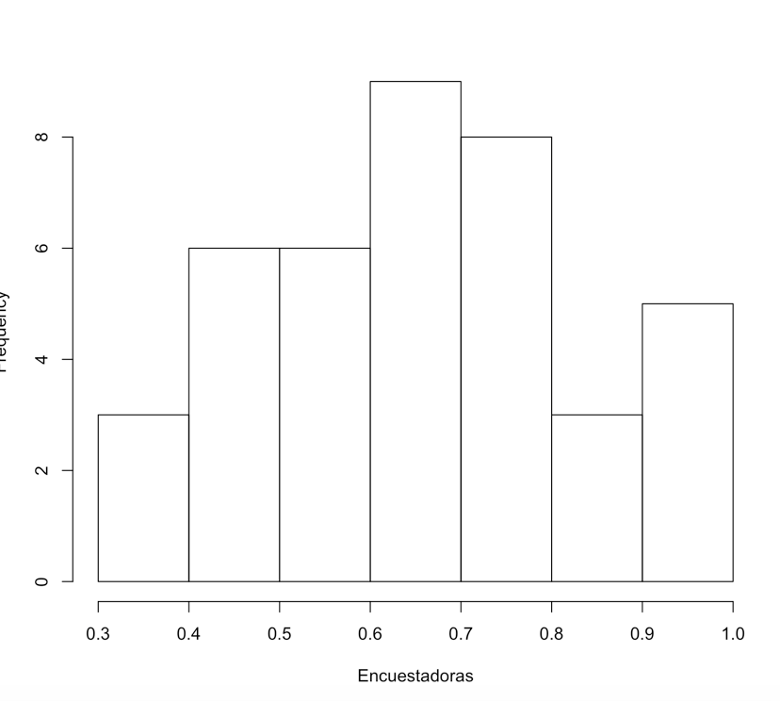

Slide 8
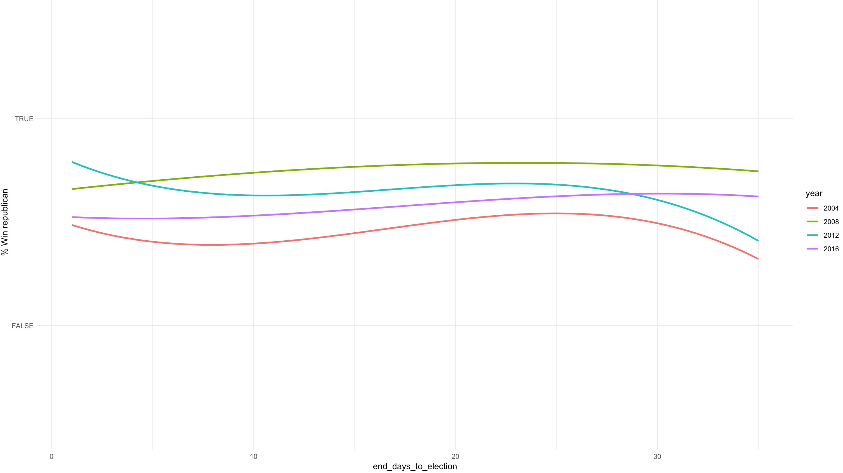

Slide 9
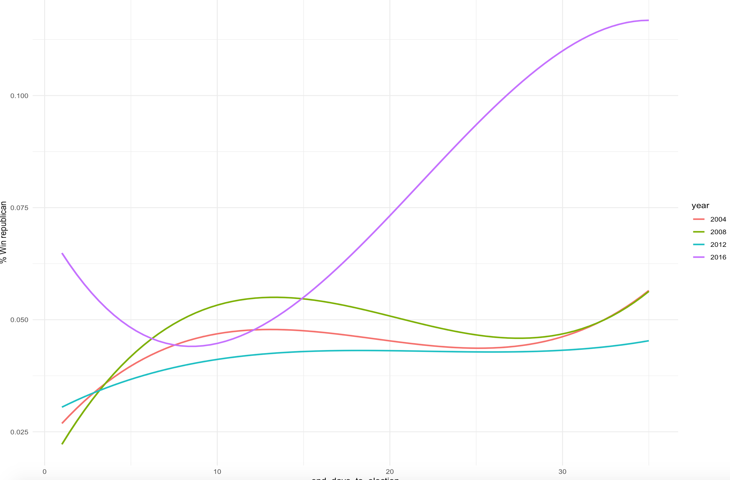

Slide 10
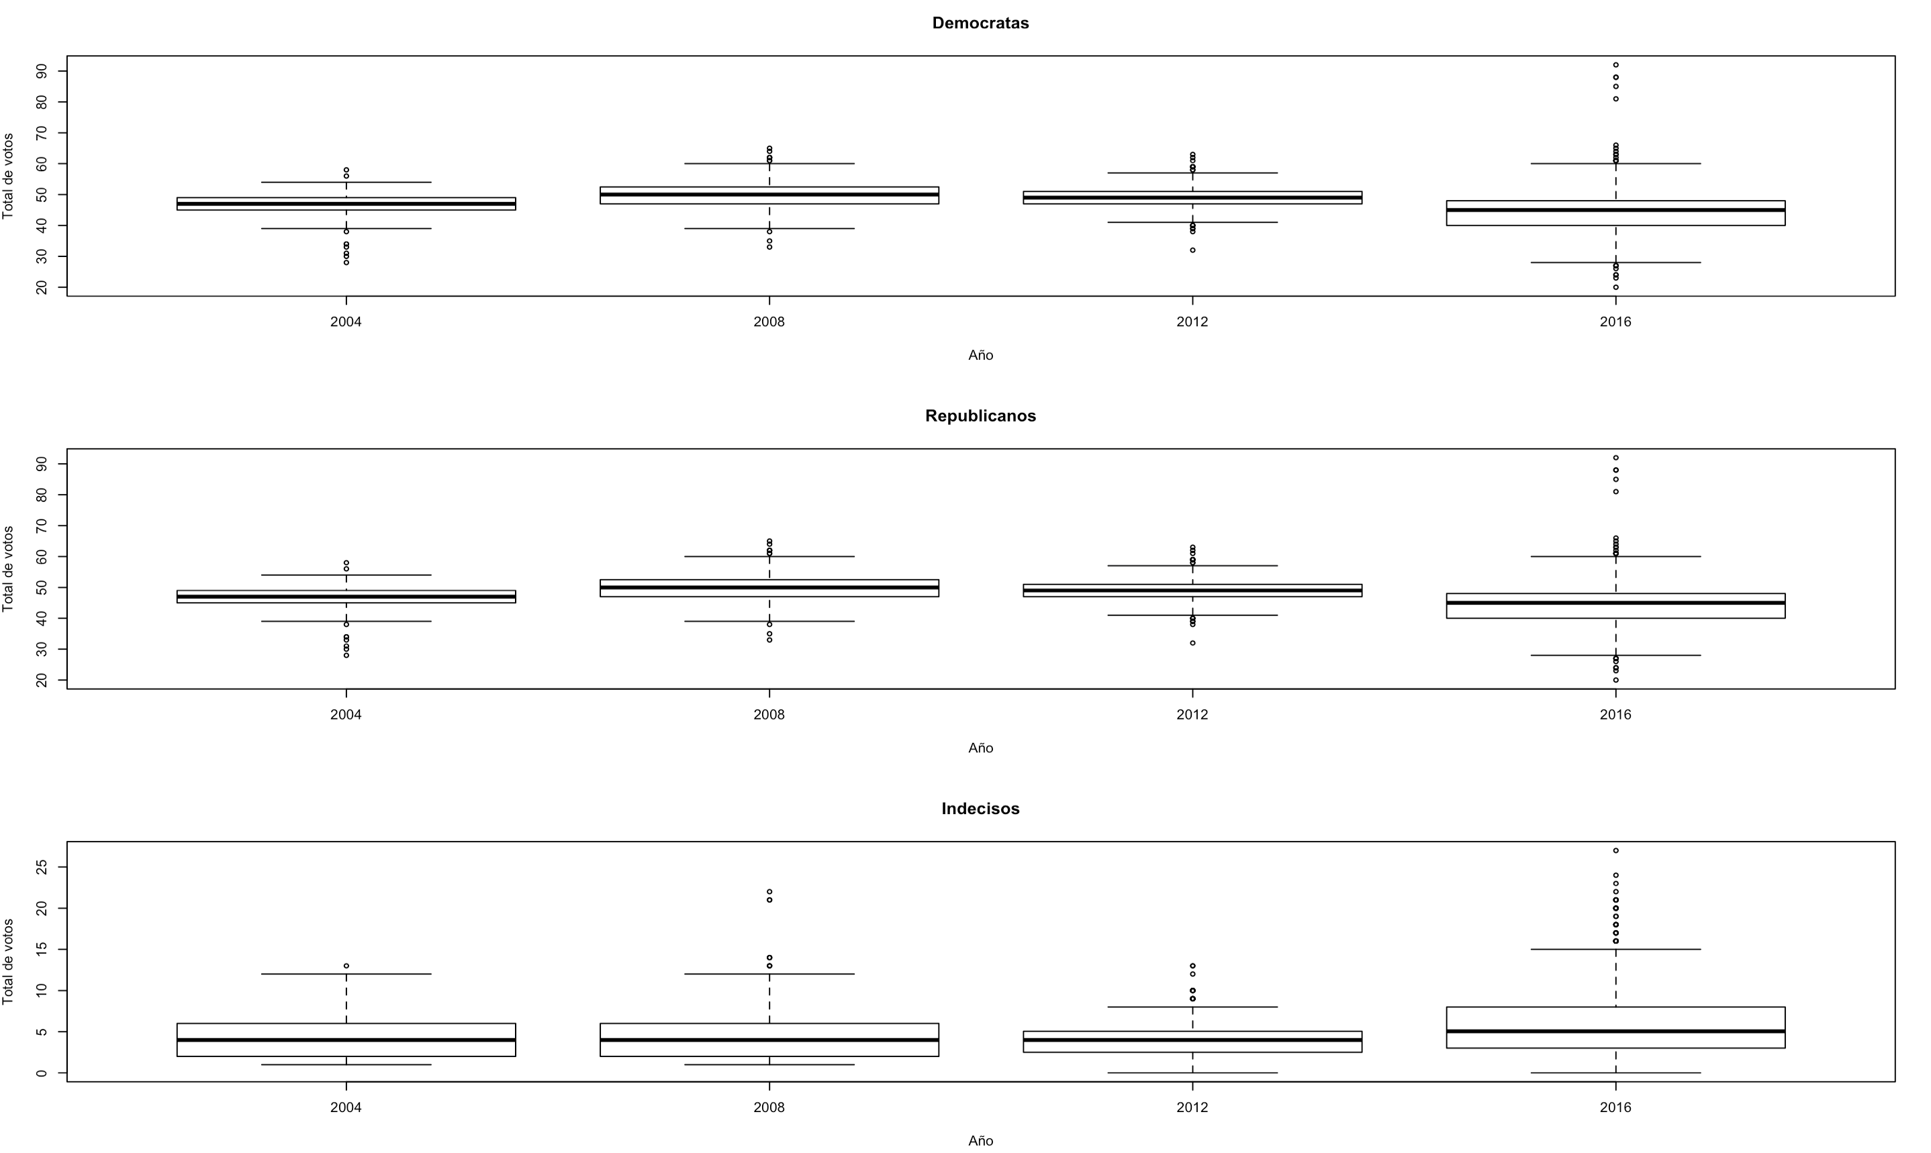

Slide 11

Días, estado y partido
formula logPostProb
1 [partido,tile_days][state] 686295.0
2 [partido][tile_days][state] 686272.8

Slide 12
formula = freq ~ partido + state + tile_days
[1] 7202.08
freq ~ partido + state + year_id + partido*year_id)
[1] 6537.015
freq ~ partido + state + year_id + partido*year_id + partido*state
[1] 4069.136

Slide 13
(state,pollster_grp,tile_days,year_id)(state,partido) 609996.1
(state,pollster_grp,tile_days,year_id)(partido) 609469.4
(state,pollster_grp,tile_days,year_id)(state,tile_days,partido) 609309.8

Slide 14
Interpretación
Tenemos 2 secciones, estado, encuesta, días y año … por otro lado estado y partido
Parece ser que estas dos secciones son independientes dado el a ̃no, es decir en distintos años hubo comportamientos distintos que no tienen que ver

